Slide 1
Скелетонизация на изображения

Slide 2
Типове подходи за Скелетонизация
Неитеративни подходи
- medial axis transformation (MAT)
Итеративни подходи използвайки морфологични операции
- Отваряне (opening)
- Изтъняване (thinning)

Slide 3
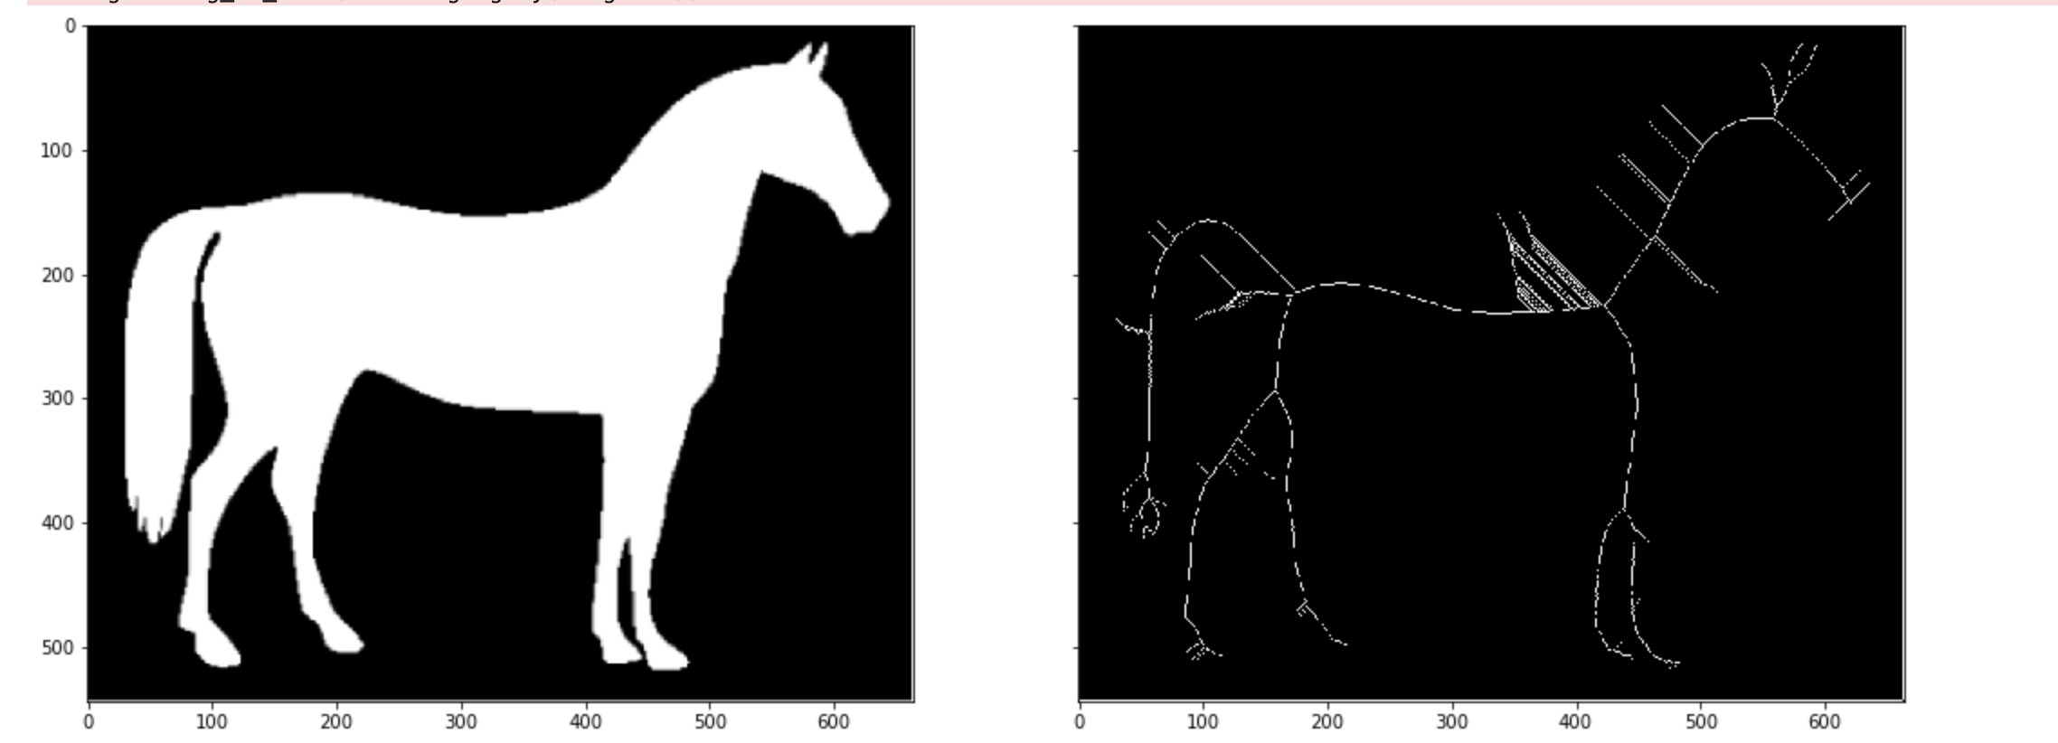
Резултати върху бинарни изображения(MAT)

Slide 4
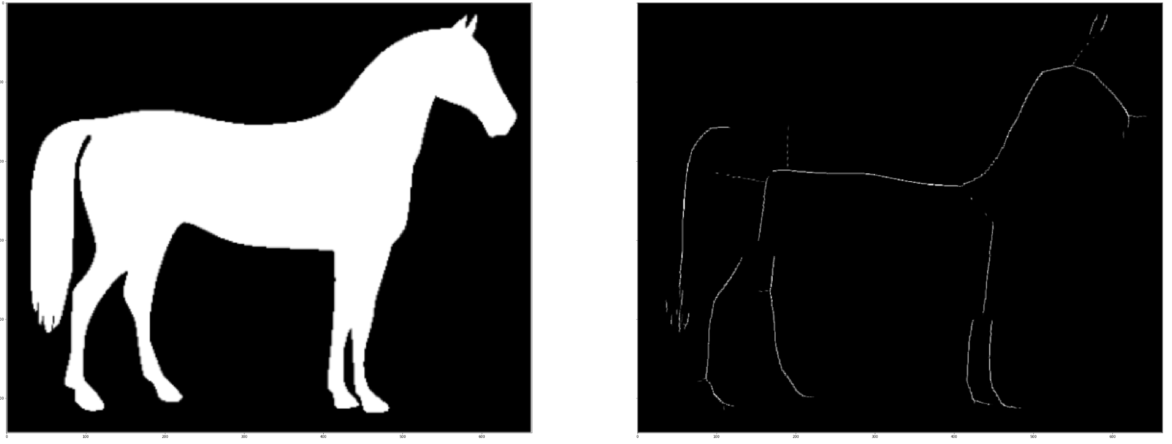
Прилагане на opening

Slide 5
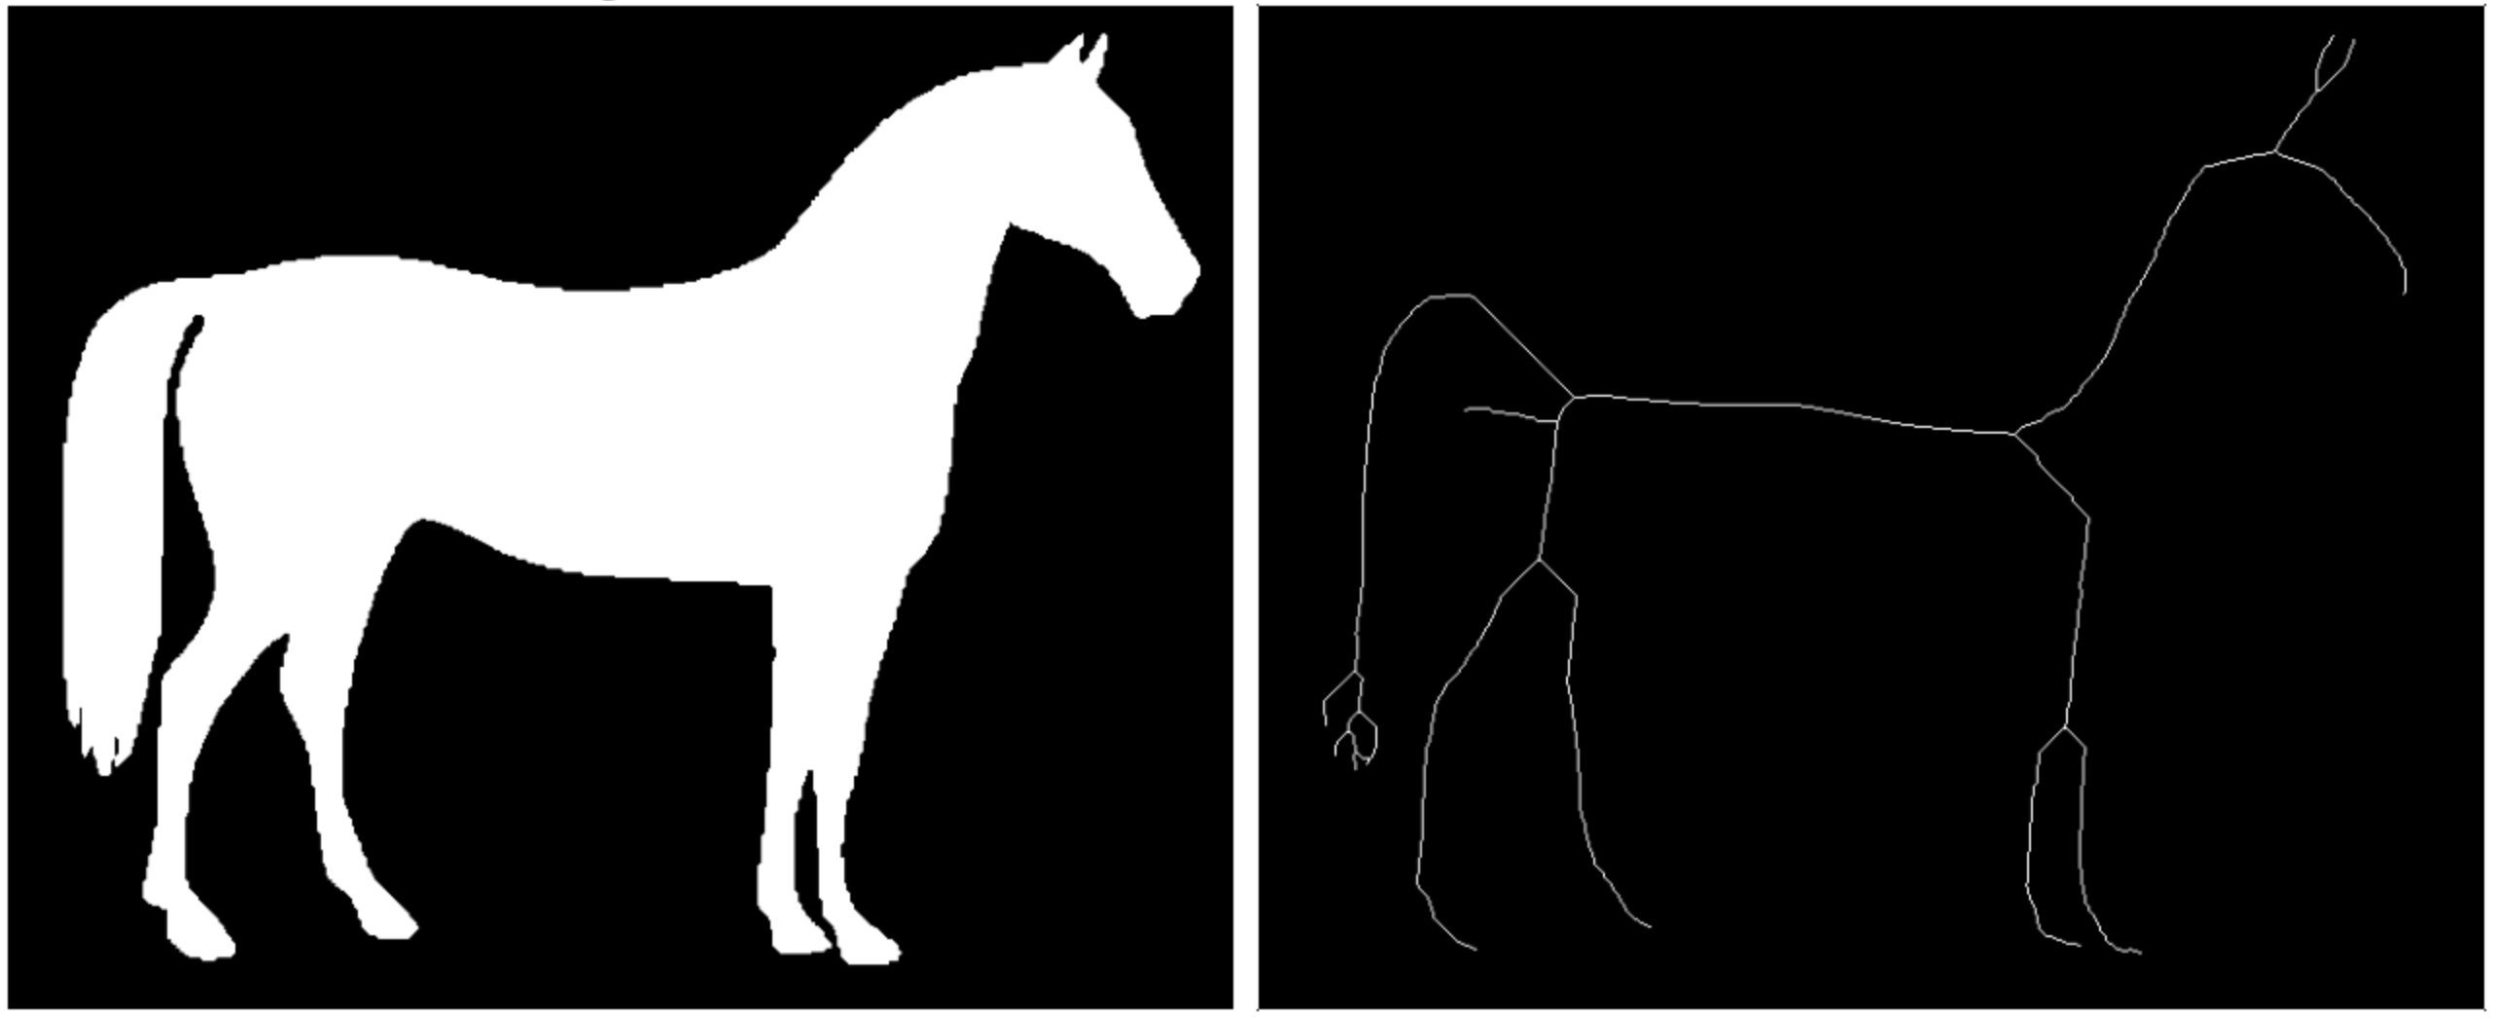
Прилагане на thinning

Slide 6
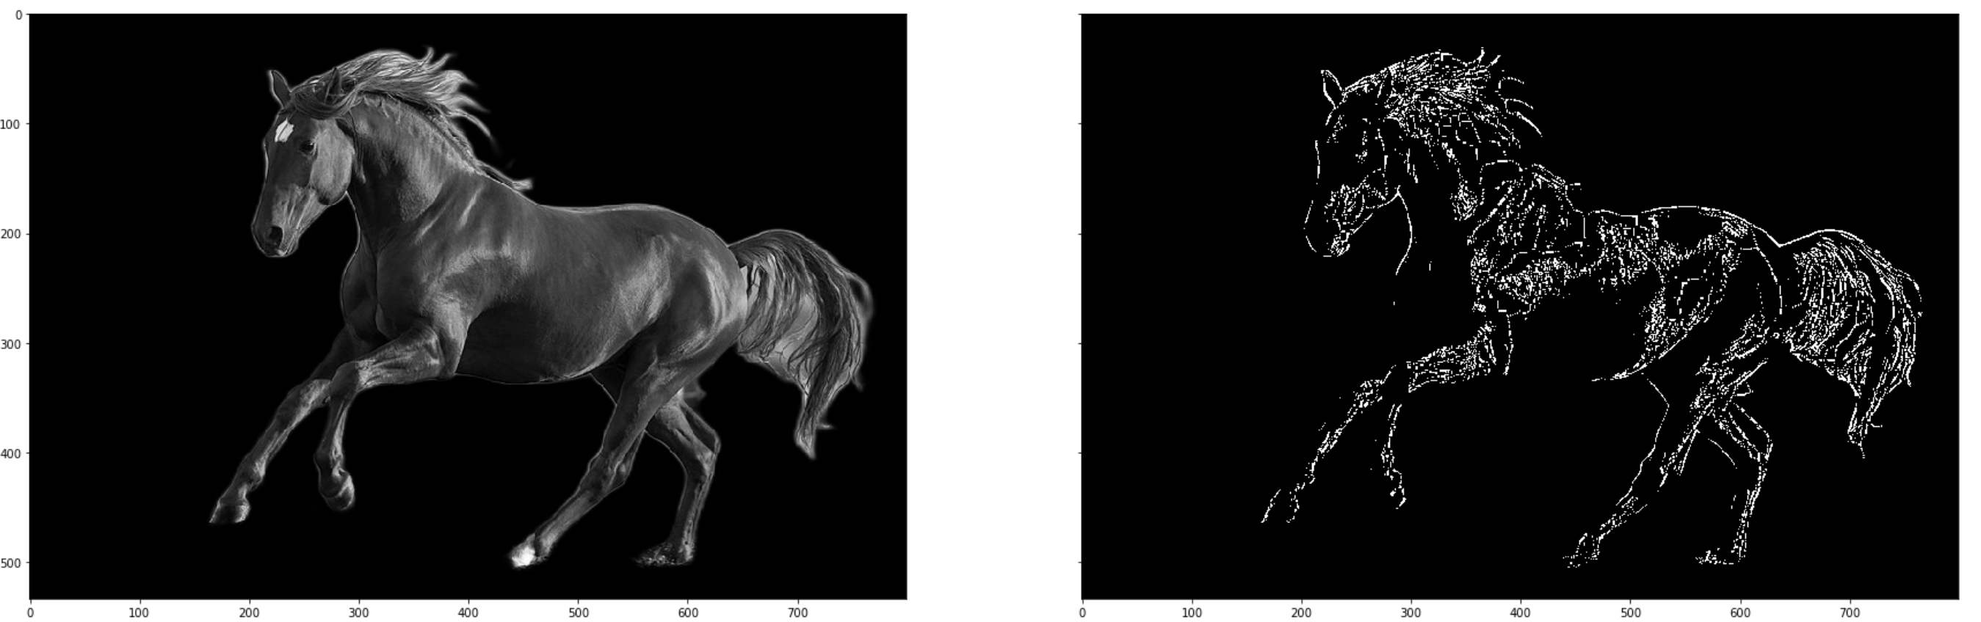
Резултати използвайки opening

Slide 7
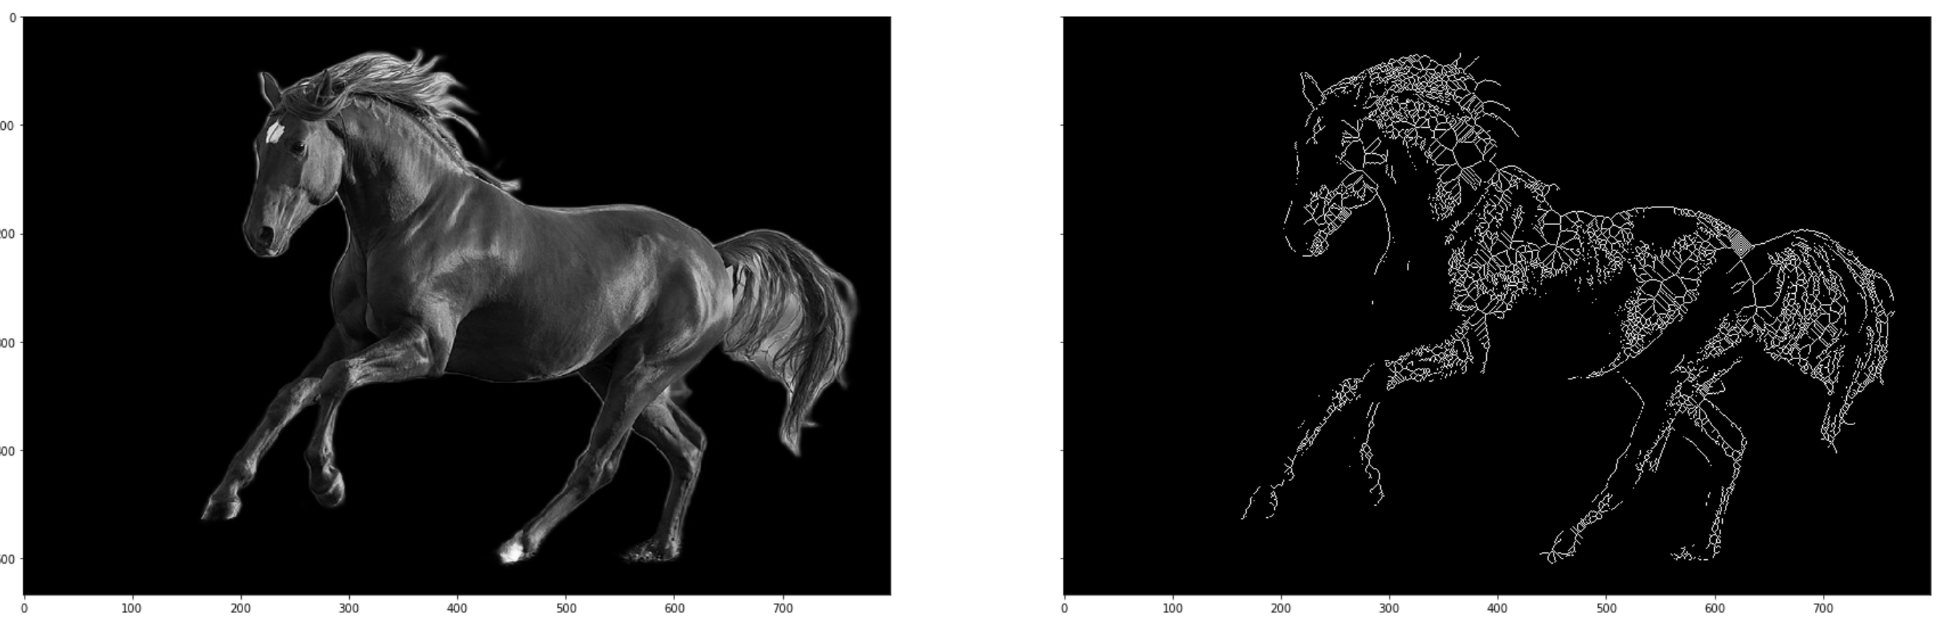
При използване на трансформация на средната ос

Slide 8
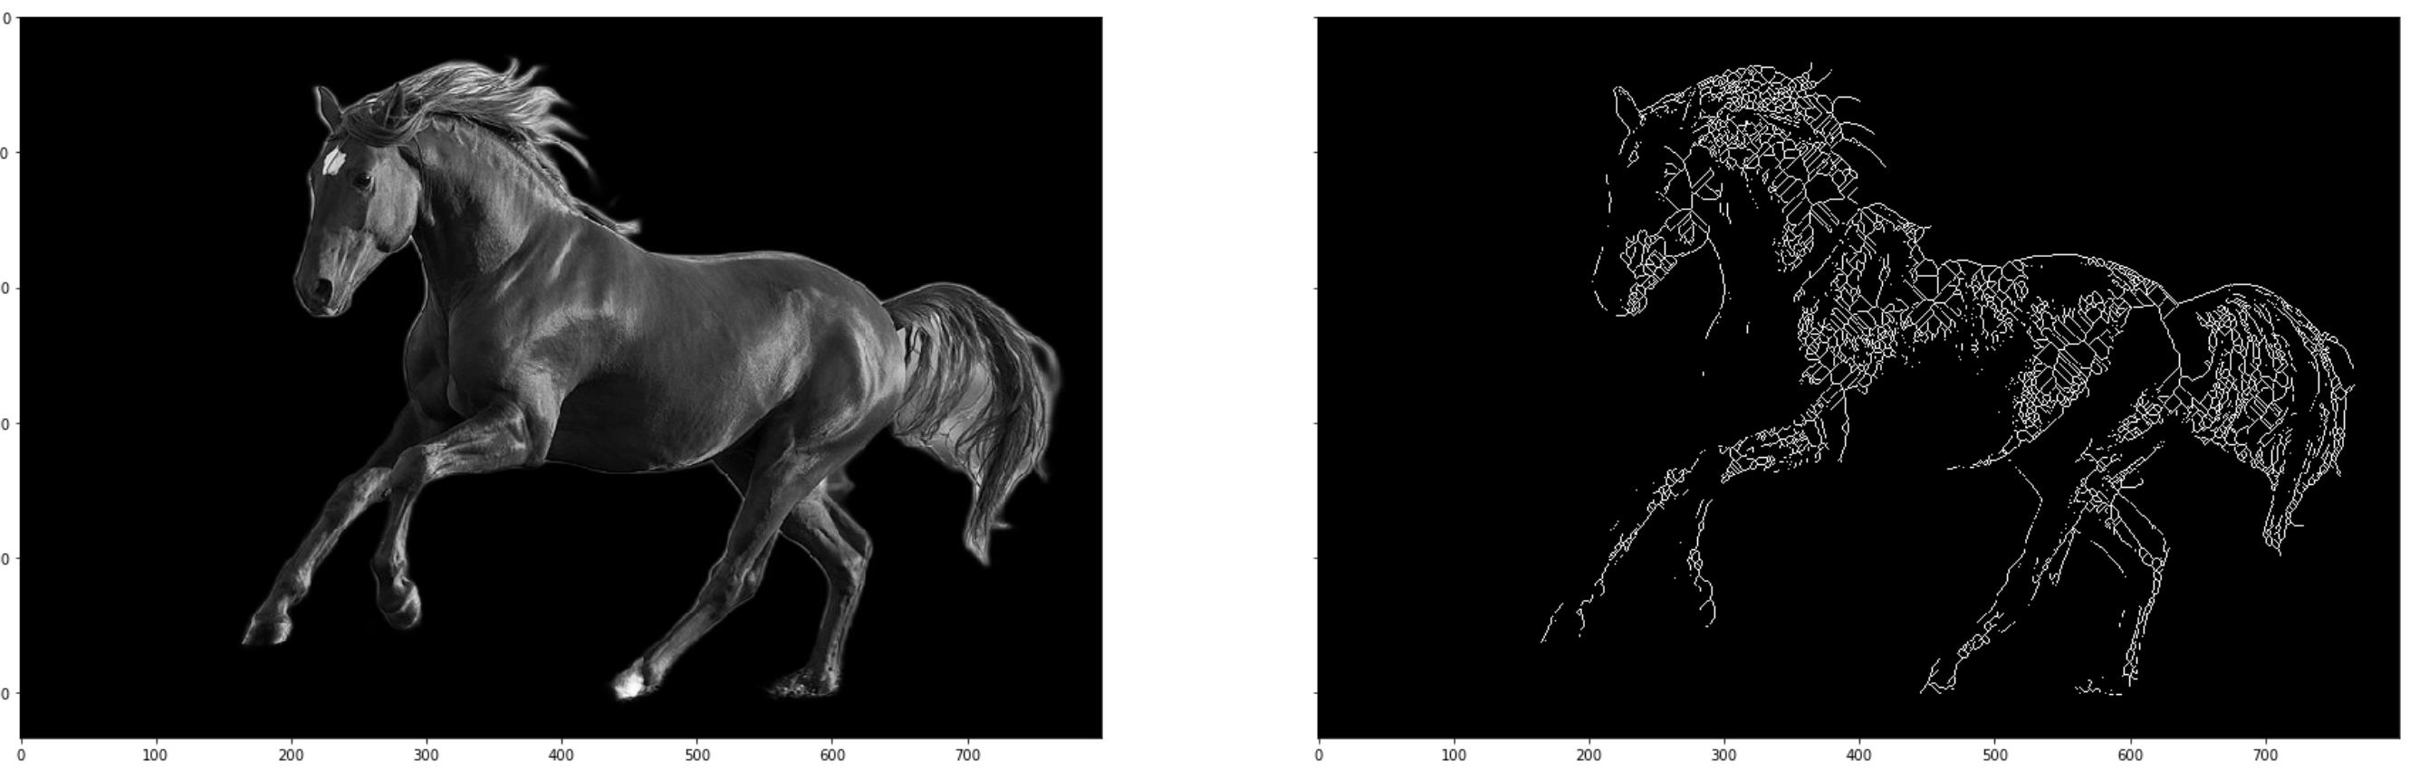
При използване на метода за изтъняване

Slide 9
Използвани източници
https://homepages.inf.ed.ac.uk/rbf/HIPR2/skeleton.htm
https://homepages.inf.ed.ac.uk/rbf/HIPR2/erode.htm
https://theailearner.com/tag/skeletonization-opencv/
https://www.ijitee.org/wp-content/uploads/papers/v9i4/C9051019320.pdf
http://opencvpython.blogspot.com/2012/05/skeletonization-using-opencv-python.html
http://users.ics.forth.gr/~trahania/papers/BSR_MST_PR_1992.pdf
https://scikit-image.org/docs/0.12.x/auto_examples/edges/plot_medial_transform.html
https://algorist.com/problems/Medial-Axis_Transform.html
https://medium.com/analytics-vidhya/skeletonization-in-python-using-opencv-b7fa16867331
https://docs.opencv.org/4.x/d9/d61/tutorial_py_morphological_ops.html

